Slide 1
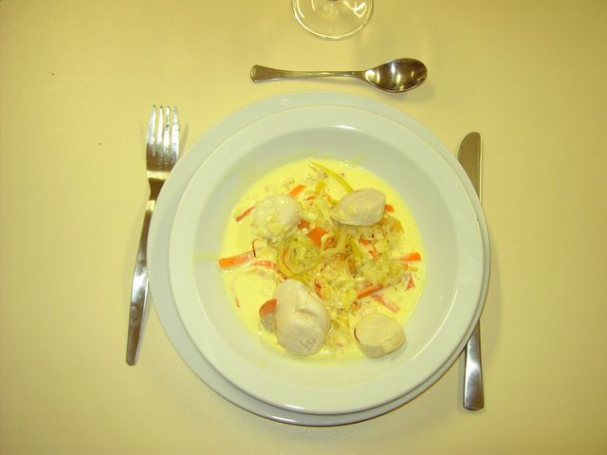
Pasta met vis en courgette in een saffraansausje

Slide 2
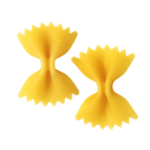
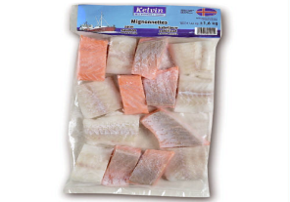
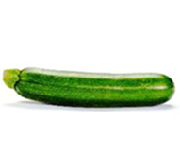
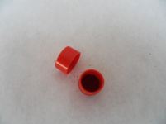
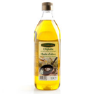
Wat hebben we nodig?
2 pakken pasta
2 brikjes room
1 kg gemengde diepvriesvis
4 courgettes
2 uien
2 teentjes look
2 capsules saffraan
2 bouillonblokjes
olie

Slide 3
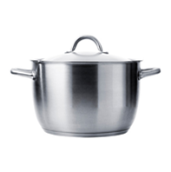
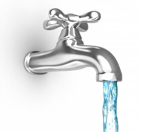
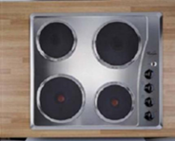
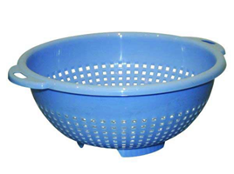
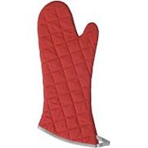
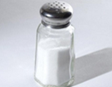
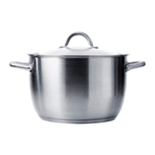
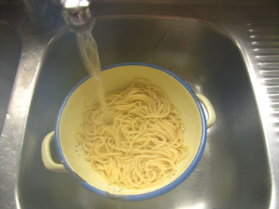
Doe water in de kookpot, doe er zout in en zet deze op het vuur. Doe de pasta erin.
Giet de pasta door het vergiet

Slide 4
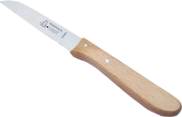
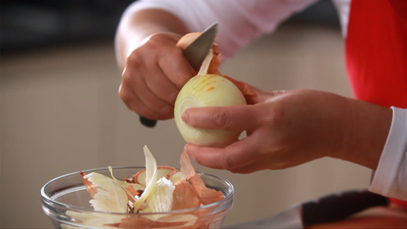
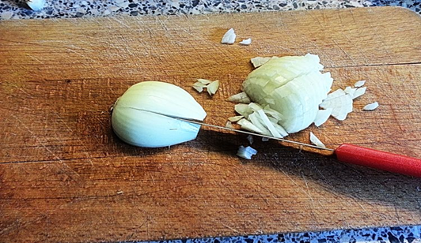
Schil de ui en de look en snipper deze fijn

Slide 5
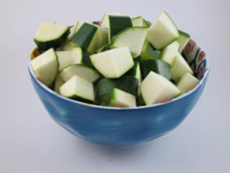
Was de courgette
Snijd de courgette in blokjes

Slide 6
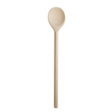
Doe olie in de pan en bak de gesneden ui en knoflook glazig
Doe de courgette erbij en roerbak goed

Slide 7
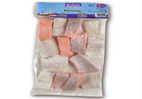
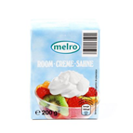
Doe de stukjes vis bij de groenten en roerbak goed
Doe de capsules saffraan open en strooi ze over de groenten en de vis en roer goed
Doe de room en de bouillonblokjes erbij en blijf goed roeren

Slide 8
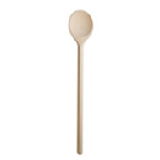
Doe de pasta bij de saus en roer alles goed om

Slide 9
SMAKELIJK

